Slide 1
BÁO CÁO GIỮA KỲ KTPM
ĐỀ TÀI 1: LẬP KẾ HOẠCH & THIẾT KẾ TEST CASE CHO ỨNG DỤNG WEB THỰC TẾ
Đối tượng kiểm thử (SUT): GameEdu — Nền tảng Học tập Trò chơi hóa Thời gian thực (Next.js 16 + ASP.NET Core + SignalR)
Hồ Sơ Bàn Giao Đề Tài 1 (Chuẩn IEEE 829)
• File 1: Kế hoạch kiểm thử (Test_Plan_GameEdu.docx)
• File 2: Kịch bản kiểm thử 25 TCs + RTM (Test_Cases_GameEdu.xlsx)
• File 3: Slide báo cáo thuyết trình (Slide_BaoCao_KTPM_DeTai1.pptx)
• Bổ trợ: Hồ sơ phân tích yêu cầu (PRD_Phan_Tich_Yeu_Cau_GameEdu.docx)
• Minh chứng thực thi: 10 ảnh chụp trình duyệt thực tế (EV_01 -> EV_10)
Thông Tin Hệ Thống Thực Tế Được Kiểm Thử
• Frontend: Next.js 16.3.6 (App Router, React 19, TailwindCSS v4)
• Backend: ASP.NET Core 8 Web API + SignalR Real-time Hubs
• Cơ sở dữ liệu: SQL Server (Entity Framework Core) + MemoryCache
• Tính năng nổi bật: Hải Tặc Tri Thức theo lượt bắn, Đấu trường 60FPS
• Kết quả thực thi: 25/25 Test Cases đạt PASS (Tỷ lệ 100%)

Slide 2
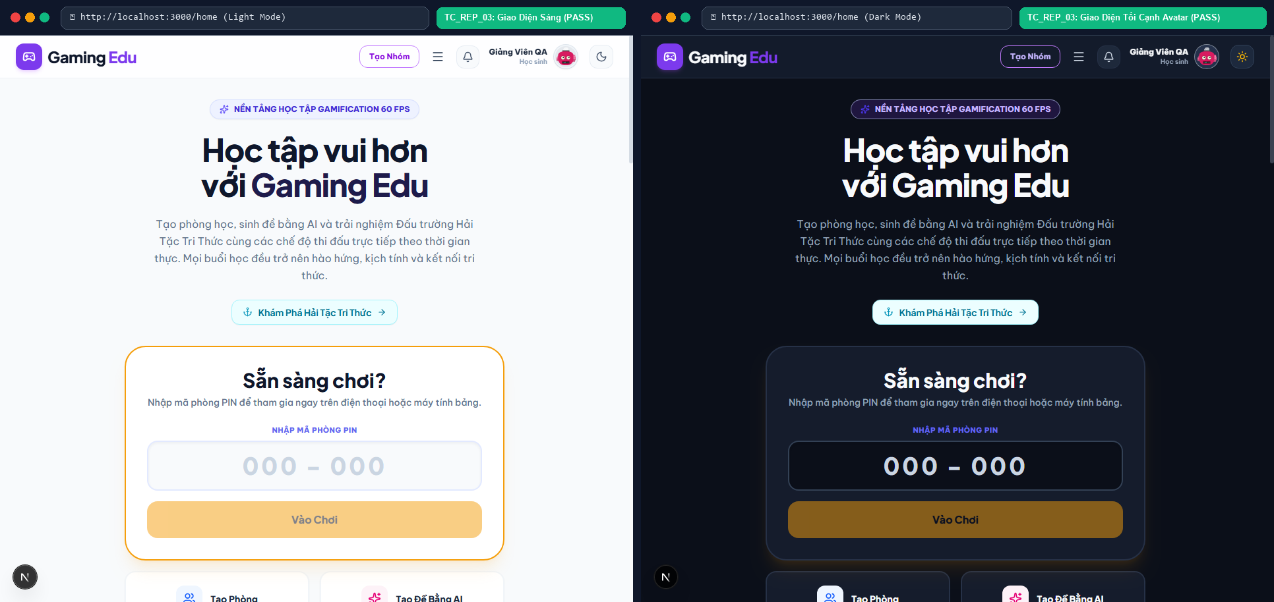
PHẦN 1 • TỔNG QUAN SUT
Kiến Trúc Ứng Dụng GameEdu & Kiểm Thử Giao Diện Sáng / Tối
Minh chứng thực tế EV_10 (TC_REP_03): Chuyển đổi đồng bộ Light / Dark Mode ngay cạnh ảnh đại diện (Avatar)
Kiến Trúc & Trải Nghiệm UI/UX
• Mô hình Client-Server kết hợp WebSocket (SignalR)
• Đồng bộ trạng thái phòng thi đấu độ trễ < 200ms
• Nút chuyển đổi Sáng/Tối (ThemeToggleButton) cạnh Avatar
• Lưu trạng thái vào localStorage('theme') & data-theme
• Tương thích toàn bộ các trang chủ, thư viện, hồ sơ

Slide 3
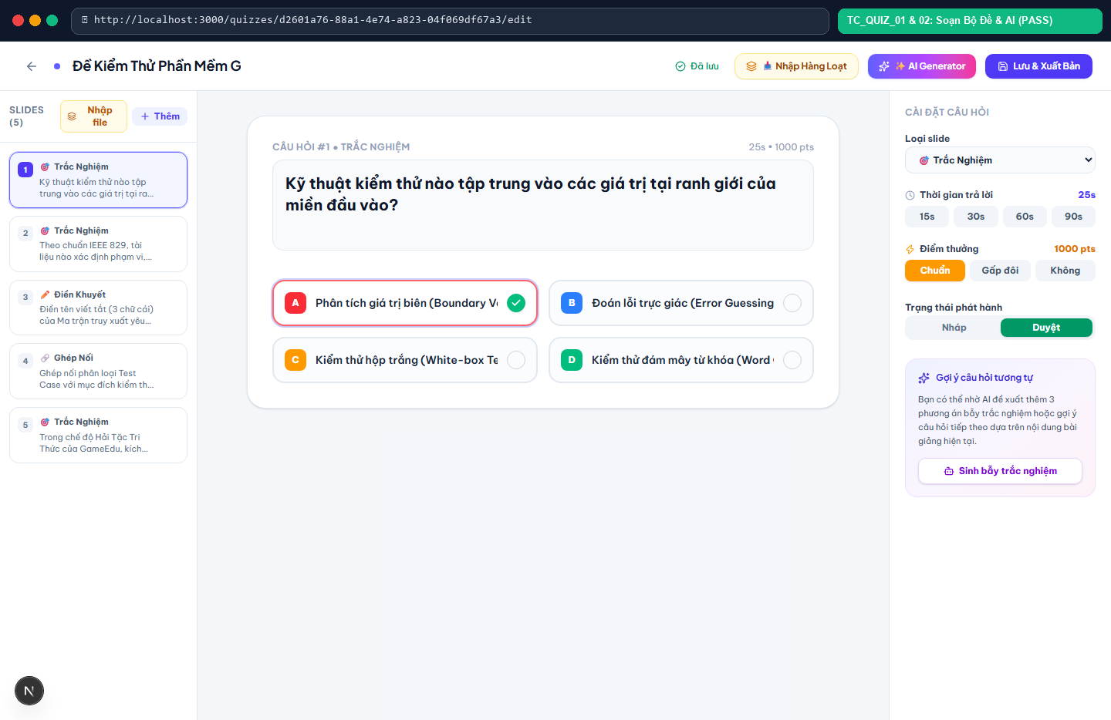
PHẦN 2 • ĐẶC TẢ YÊU CẦU
Phân Tích 5 Phân Hệ Cốt Lõi & Trình Soạn Đề 3 Cột / AI
Minh chứng thực tế EV_02 (TC_QUIZ_01 & TC_QUIZ_02): Soạn câu hỏi đa dạng (Trắc nghiệm, Điền khuyết, Ghép nối)
17 Yêu Cầu Chức Năng (FR) & 5 NFR
• M1 - Auth: Đăng ký OTP, Đăng nhập JWT, Khóa 5 lần sai
• M2 - Quiz & AI: Trắc nghiệm, Điền khuyết, Ghép nối, AI
• M3 - Live Room: Mã PIN 6 số, QR Code, Đếm ngược 0s
• M4 - Hải Tặc Tri Thức: Bắn theo lượt, Lưới 15x15, Buff X2
• M5 - Báo cáo: Xếp hạng chi tiết & Xuất file Excel (.xlsx)

Slide 4
PHẦN 3 • TEST PLAN
Kế Hoạch Kiểm Thử Phần Mềm Theo Chuẩn IEEE 829
Xác định rõ phạm vi Trong kiểm thử (In-Scope) và Ngoài phạm vi (Out-of-Scope) để tối ưu nguồn lực QA
Phạm Vi Kiểm Thử (In-Scope)
• Kiểm thử chức năng (Functional) trên toàn bộ 5 phân hệ chính
• Kiểm thử đồng bộ thời gian thực (SignalR Hub Events)
• Kiểm thử logic trả lời theo lượt & bắn tàu trên lưới 15x15
• Kiểm thử giá trị biên (thời gian 0s, độ dài mật khẩu, quân số)
• Kiểm thử giao diện (UI/UX, Light/Dark Mode, Responsive)
Ngoài Phạm Vi (Out-of-Scope) & Môi Trường
• Không kiểm thử tải cực hạn DDoS > 10.000 CCU
• Không kiểm thử phần cứng máy chủ vật lý bên thứ ba
• Môi trường Test: Windows 11, Node.js v24, .NET 8, SQL Server
• Trình duyệt: Google Chrome / Microsoft Edge (Multi-Context)
• Công cụ hỗ trợ: Swagger UI, Chrome DevTools Protocol, Excel

Slide 5
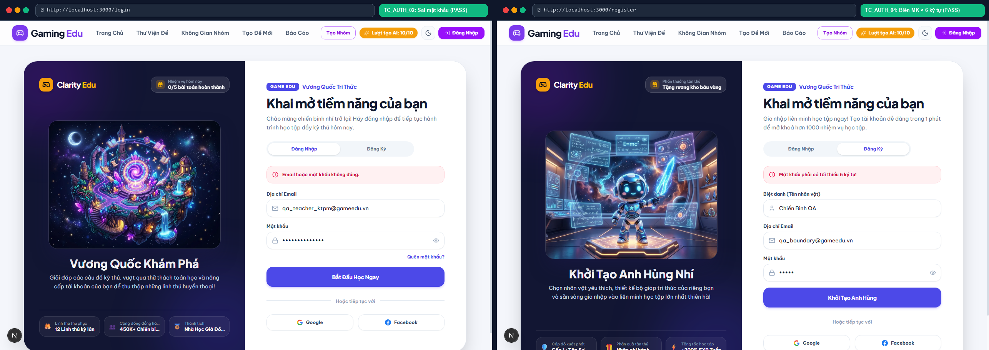
PHẦN 4 • KỸ THUẬT KIỂM THỬ
4 Kỹ Thuật Thiết Kế Test Case & Minh Chứng Lỗi / Biên Đăng Nhập
Minh chứng thực tế EV_01 (TC_AUTH_02 & TC_AUTH_04): Báo lỗi sai mật khẩu & Chặn biên mật khẩu < 6 ký tự
Áp Dụng 4 Kỹ Thuật Thiết Kế
• 1. Phân vùng tương đương (EP): Hợp lệ / Không hợp lệ
• 2. Phân tích giá trị biên (BVA): MK 5-6 ký tự, Timer 0s
• 3. Bảng quyết định (Decision Table): Lượt bắn & Buff X2
• 4. Đoán lỗi (Error Guessing): Bắn trùng tọa độ, hết giờ
• Hình bên: Chụp thực tế 2 cửa sổ /login và /register

Slide 6
PHẦN 5 • RỦI RO & TIÊU CHÍ
Quản Lý Rủi Ro Chất Lượng & Tiêu Chí Entry / Exit Criteria
Đảm bảo kiểm soát chặt chẽ các rủi ro mất đồng bộ WebSocket và lỗi kẹt màn hình khi hết thời gian
Ma Trận Rủi Ro & Giải Pháp Giảm Thiểu
• Rủi ro 1: Hai đội cùng thấy câu hỏi trong Hải Tặc Tri Thức -> Khóa HUD đội chờ lượt (isMyTeamTurn)
• Rủi ro 2: Đếm ngược về 0s bị kẹt câu hỏi -> Tự động chấm +0 pts và chuyển câu sau 2.2s
• Rủi ro 3: Chênh lệch quân số 2 phe -> Tự động cân bằng hoặc cấp bùa BUFF X2 phát bắn
• Rủi ro 4: Mất kết nối SignalR tạm thời -> Tự động Reconnect kèm khôi phục trạng thái
Tiêu Chí Bắt Đầu (Entry) & Kết Thúc (Exit)
• Entry: Backend API (.NET 8) & Frontend (Next.js) khởi chạy thành công
• Entry: Cơ sở dữ liệu đã nạp dữ liệu mẫu & tài khoản giáo viên QA
• Exit: Thực thi 100% (25/25) Test Case trong danh mục
• Exit: Tỷ lệ Pass đạt >= 95% (Thực tế đạt 100% Pass)
• Exit: 0 lỗi mức Critical / Blocker tồn đọng trước khi bàn giao

Slide 7
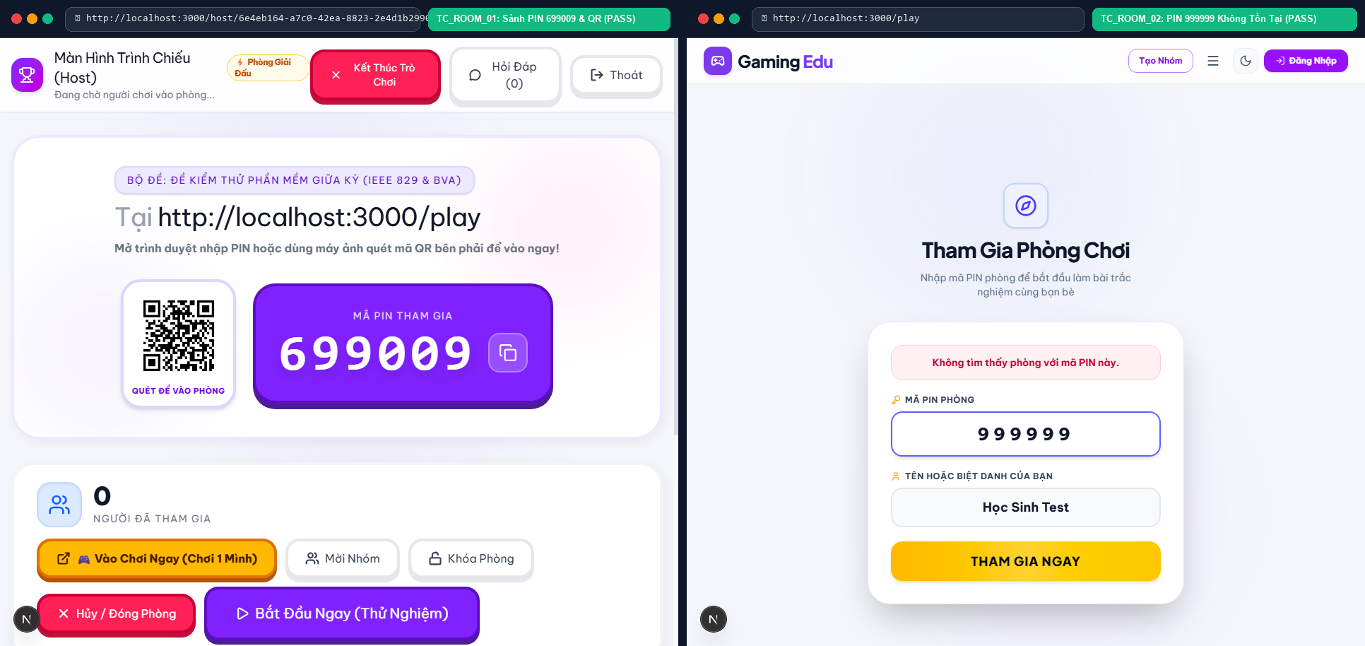
PHẦN 6 • BỘ 25 TEST CASES
Phân Bổ 25 Test Cases & Minh Chứng Sảnh Chờ Mã PIN / QR Code
Minh chứng thực tế EV_03 (TC_ROOM_01 & TC_ROOM_02): Sảnh chờ mã PIN 6 số + Chặn mã PIN 999999 không tồn tại
Cấu Trúc 25 Test Cases (Excel)
• M1 - Xác thực (Auth): 5 TCs (TC_AUTH_01 -> 05)
• M2 - Bộ đề & AI (Quiz): 5 TCs (TC_QUIZ_01 -> 05)
• M3 - Phòng thi đấu (Room): 5 TCs (TC_ROOM_01 -> 05)
• M4 - Hải Tặc Tri Thức: 7 TCs (TC_NAVAL_01 -> 07)
• M5 - Báo cáo & UI/UX: 3 TCs (TC_REP_01 -> 03)
• Phân loại: 11 Normal • 7 Boundary • 7 Error Cases

Slide 8
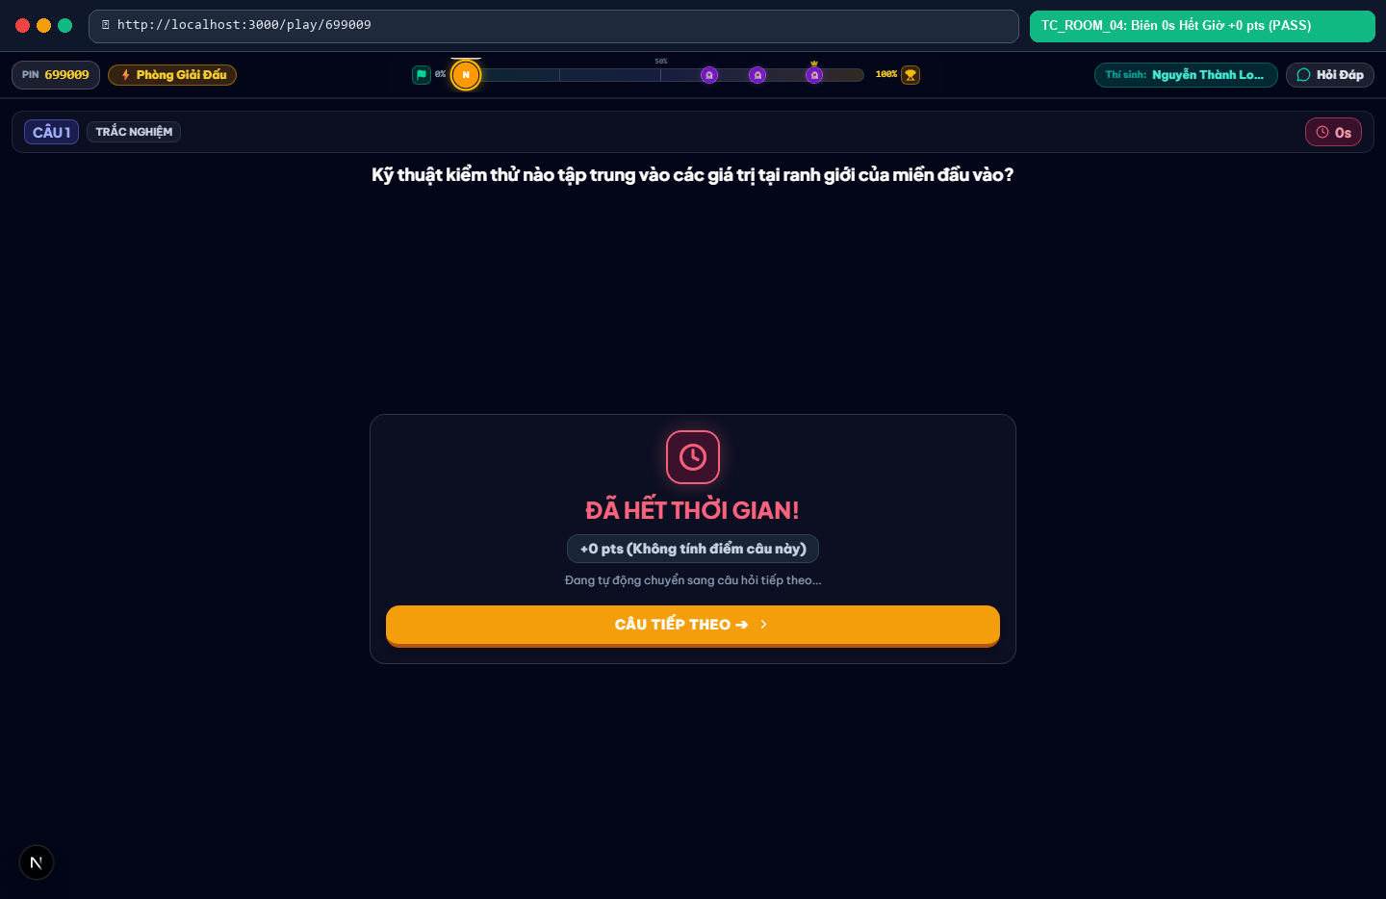
PHẦN 7 • MINH CHỨNG BIÊN 0S
Kiểm Thử Giá Trị Biên: Đồng Hồ Chạm Mốc 0s Tự Động Chuyển Câu
Minh chứng thực tế EV_04 (TC_ROOM_04): Khi hết giờ không trả lời, hệ thống ghi nhận +0 pts và tự chuyển câu
Chi Tiết Kịch Bản TC_ROOM_04
• Điều kiện biên: slideTimeLeft giảm dần từ timeLimit về 0s
• Hành động: Học sinh không bấm chọn đáp án nào
• Kết quả mong đợi: Hiện 'ĐÃ HẾT THỜI GIAN! +0 pts'
• Tự động gọi bộ đếm 2.2s chuyển sang câu hỏi kế tiếp
• Trạng thái thực thi: PASS (Không bị treo màn hình)

Slide 9
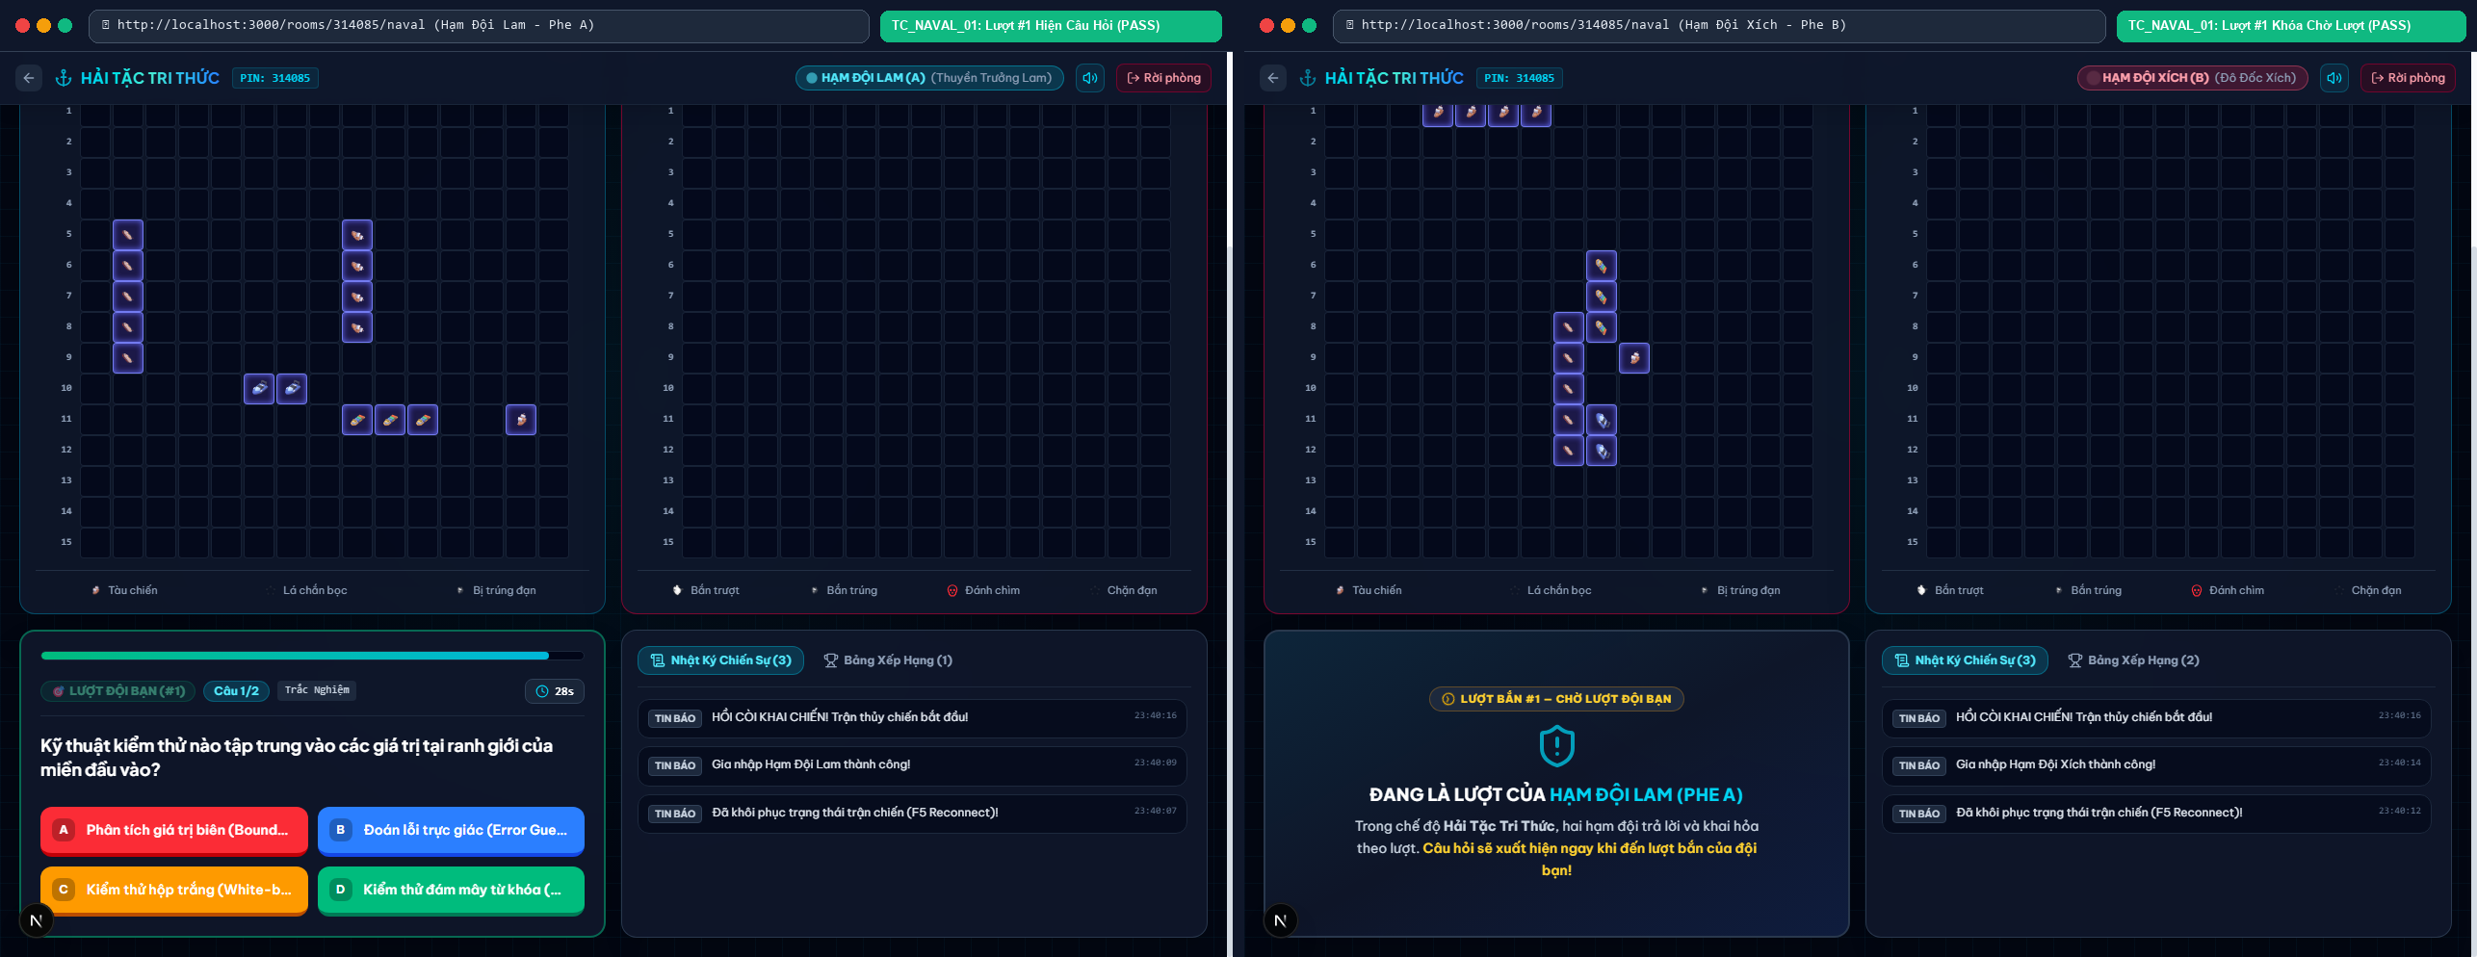
PHẦN 8 • HẢI TẶC TRI THỨC
Kiểm Thử Song Song 2 Trình Duyệt: Trả Lời & Khai Hỏa Theo Lượt
Minh chứng thực tế EV_05 (TC_NAVAL_01): Cửa sổ Trái (Phe Lam) hiện câu hỏi • Cửa sổ Phải (Phe Xích) khóa chờ lượt
Cơ Chế Lượt Bắn (Turn-Based)
• Lượt #1 thuộc về Hạm Đội Lam (TEAM_A)
• Màn hình Phe Lam: Hiện câu hỏi + 4 đáp án A, B, C, D
• Màn hình Phe Xích: Hiện thông báo Chờ Lượt Đội Bạn
• Chỉ chuyển lượt sau khi đội hiện tại bắn xong hoặc hết giờ
• Đảm bảo tính chiến thuật công bằng tuyệt đối

Slide 10
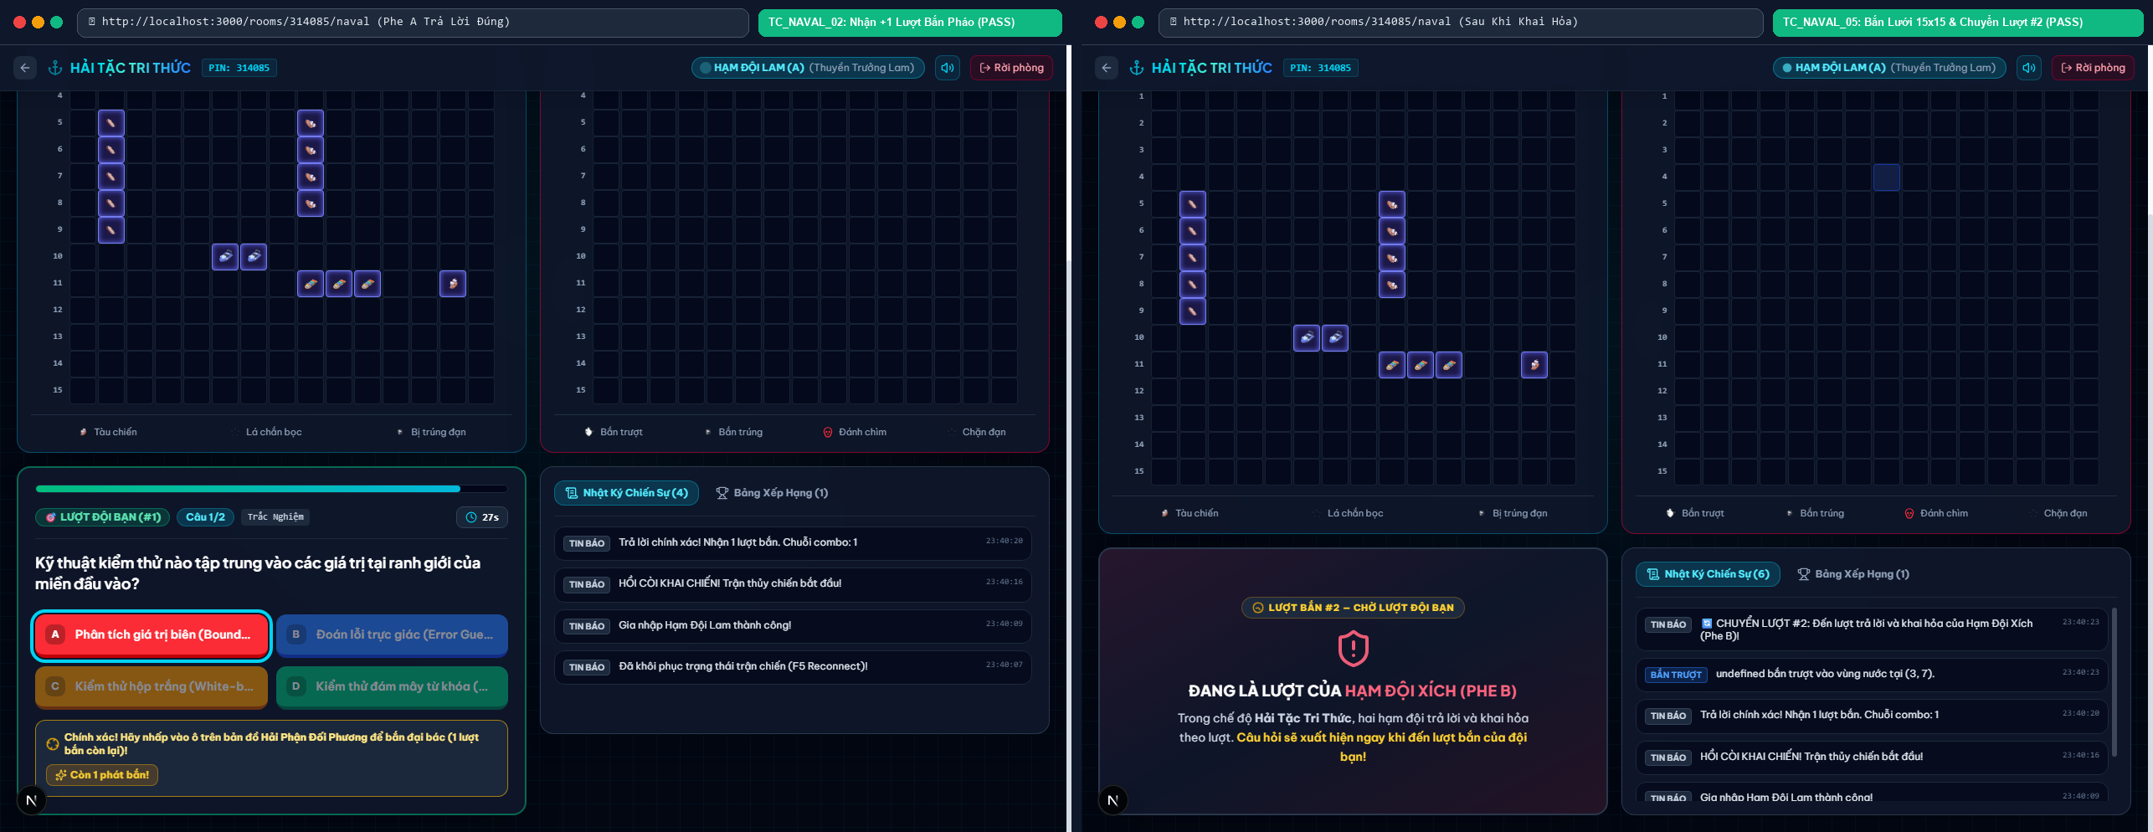
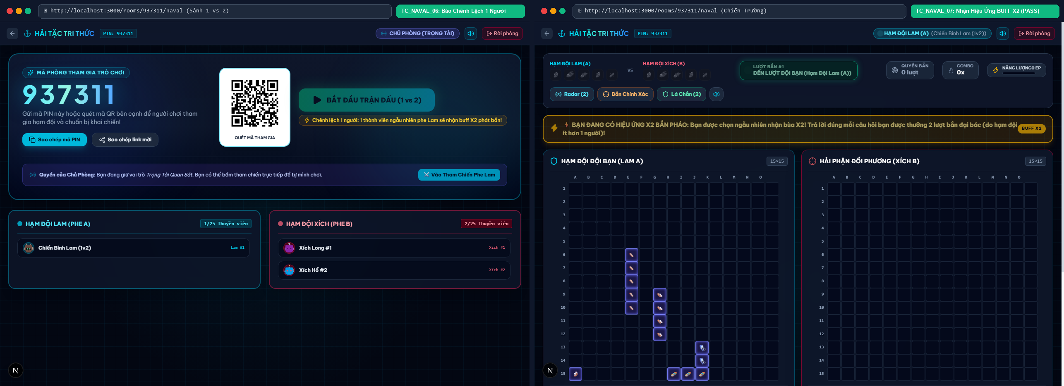
PHẦN 9 • CHIẾN TRƯỜNG 15x15
Minh Chứng Bắn Đại Bác Chuyển Lượt (EV_06) & Bùa Cân Bằng X2 (EV_07)
Kiểm thử TC_NAVAL_02, 05 (Trả lời đúng +1 đạn, bắn lưới 15x15) và TC_NAVAL_06, 07 (Quân số 1 vs 2 nhận BUFF X2)

Slide 11
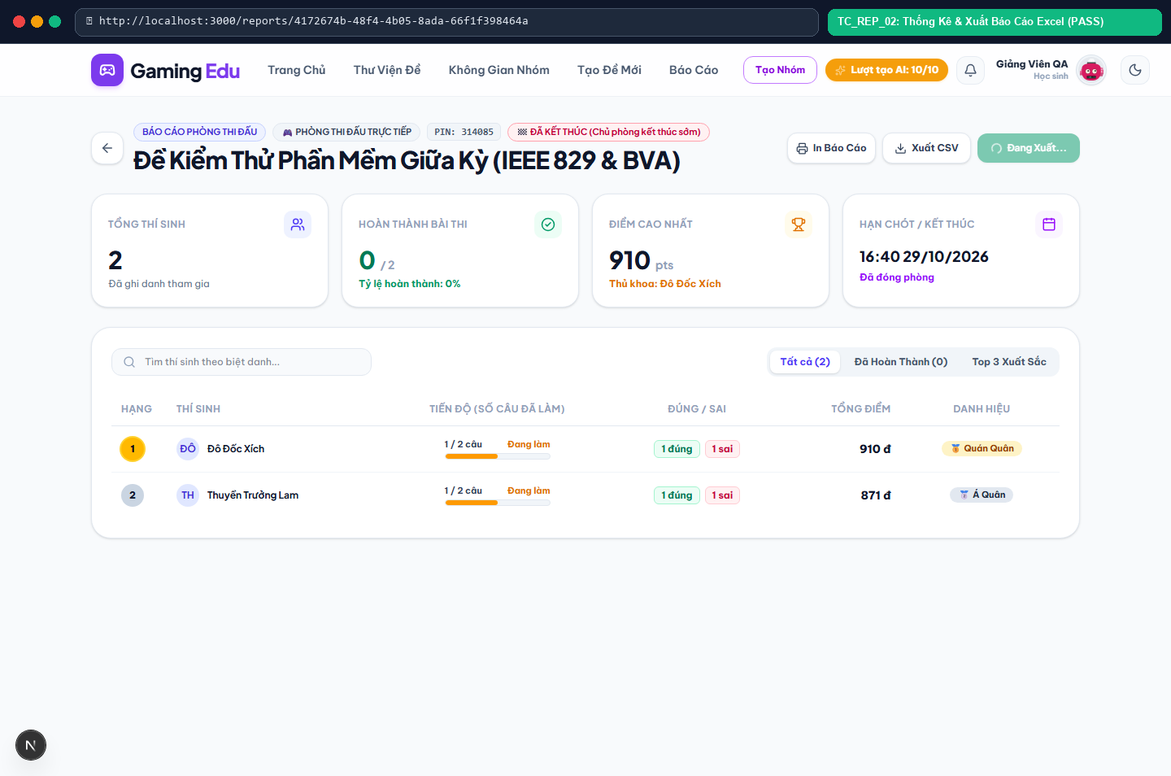
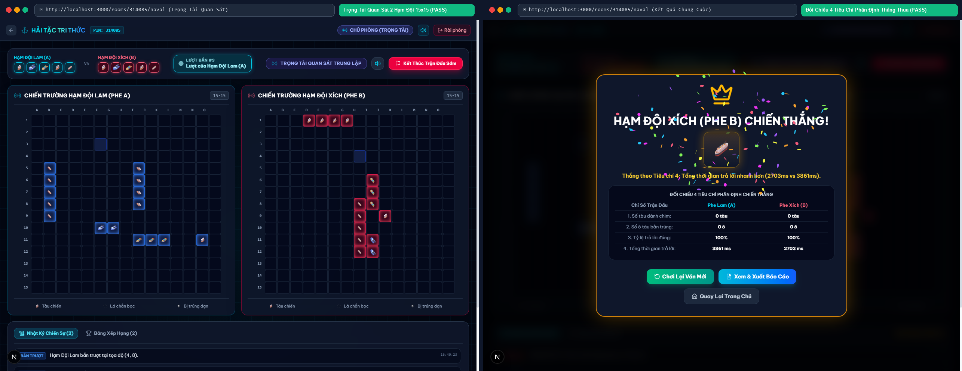
PHẦN 10 • TRỌNG TÀI & BÁO CÁO
Minh Chứng Trọng Tài Quan Sát 4 Tiêu Chí (EV_08) & Xuất Excel (EV_09)
Chủ phòng giám sát trực tiếp 2 bản đồ 15x15, phân định thắng thua 4 tiêu chí và xuất bảng điểm Excel

Slide 12
PHẦN 11 • TỔNG KẾT
Tổng Hợp Kết Quả Thực Thi Kiểm Thử & Kết Luận Đề Tài 1
Hoàn thành 100% mục tiêu kế hoạch kiểm thử với bộ bằng chứng thực thi trực tiếp trên hệ thống thật
Chỉ Số Chất Lượng Đạt Được (KPIs)
• Tổng số yêu cầu độ phủ (RTM): 17 FR + 5 NFR (Độ phủ 100%)
• Tổng số Test Cases thực thi: 25 / 25 Test Cases
• Số lượng PASS: 25 TCs (100%) | FAIL: 0 TC (0%)
• Bộ ảnh minh chứng thực tế: 10/10 ảnh chụp từ trình duyệt thật
• Đạt toàn bộ tiêu chí nghiệm thu Exit Criteria theo IEEE 829
Kết Luận & Hướng Phát Triển
• Hệ thống GameEdu hoạt động ổn định, đồng bộ SignalR chính xác
• Cơ chế Hải Tặc Tri Thức theo lượt và biên 0s vận hành mượt mà
• Hồ sơ Test Plan, Test Case Excel và Slide đồng bộ chặt chẽ
• Hướng mở rộng: Tự động hóa CI/CD E2E với Playwright trên GitHub Actions
• Cảm ơn Giảng viên và các bạn đã lắng nghe!

